Slide 1

Universidad Nacional de Río Negro
Física III B – 2020
Unidad 04
Clase U04 C03 / 24
Fecha 11 Jun 2020
Cont Transferencia de calor, 2
Cátedra Asorey
Web http://gitlab.com/asoreyh/unrn-f3b

Slide 2

Contenidos: Termodinámica alias Física IIIB, alias Física IVA
Unidad 1
El Calor
Hace calor
Unidad 2
Primer principio
Todo se transforma
Unidad 3
Segundo Principio
Nada es gratis
Unidad 4
Aplicaciones
Es lo que hay

Slide 3

Bloque 2 - Unidad 4: Aplicaciones
Del de 02/Jun al 25/Jun (8 encuentros)
Transferencia de calor: radiación, conducción y convección. Ley de Newton. Conductores y aislantes del calor. Ley de Fourier. Aplicaciones hogareñas. Termodinámica de la vida. Energía y humanidad. Calentamiento global.

Slide 4



Conducción
Aislante
Conductor
Conducción de calor

Slide 5
Conductividad térmica
Imaginemos una región caliente y una fría…
...separadas por una región de transición
¿Qué variables determinan el flujo de calor?
  ¿Área de contacto? A
  ¿Diferencia de temperatura? (T_{c} - T_{f})
  ¿Materiales? (κ)
  ¿Espesor de la región de transición? (d)

Slide 6
Ley de Fourier
El flujo de calor por conducción entre una región caliente (T_{c}) y una fría (T_{f}) está dado por:
κ es el coeficiente de conductividad térmica
cantidad de calor transferida por unidad de área, unidad de tiempo por un material de espesor unitario cuando la diferencia de temperatura entre sus caras es de 1 K.
κ → sólo depende del material

Slide 7
Aplicación: resistencia térmica
Barra de longitud L, sección A y de conductividad k, aislada en su superficie salvo en los extremos
El flujo de calor está dado por la Ley de Fourier

Slide 8
Aplicación: aislación en paredes
Pared de área A compuesta por dos placas de espesores L₁ y L₂ y materiales k₁ y k₂., a temperaturas T_{c} y T_{f}.
Las T_{c} y T_{f} se mantienen constantes (fuentes de calor)
¿Cuál es la temperatura T en la región de transición una vez se alcanzó el estado estacionario?
I_{Q}

Slide 9

Resistencia en serie

Slide 10
Aplicación: aislación en paredes
Pared de área A compuesta por dos placas de espesores L₁ y L₂ y materiales k₁ y k₂., a temperaturas T_{c} y T_{f}.
I_{Q}

Slide 11
Aplicación: conductos de calor
Conector térmico entre T_{c} y T_{f} compuesto por dos barras de longitud L, áreas A₁ y A₂ y materiales k₁ y k₂
I_{Q 1}
I_{Q}
I_{Q 2}

Slide 12

Convección
Transferencia de calor mediante el movimiento de un fluido en contacto con zonas a diferentes temperaturas
calor → cambio de densidad → empuje → flotación

Slide 13




Celdas convectivas

Slide 14




Flujo laminar y turbulento

Slide 15
Transición a flujo turbulento

Slide 16


Aplicación: radiadores de calefacción
¿Son radiadores?
En realidad son “conductores+radiadores+convectores”
¿Cuánto radian? Acordarse de T⁴.

Slide 17


Convección

Slide 18
Transferencia por convección: ¿de qué depende?
Tasa de transferencia:
¿Qué pasa si aumento el área de contacto?
¿Qué pasa si aumento la diferencia de temperatura?
¿de qué más dependerá? Ignorancia → Lew de Newton
h depende del fluído, de las su-
perficies de contacto, de las dife-
rencias de temperura, del flujo...

Slide 19
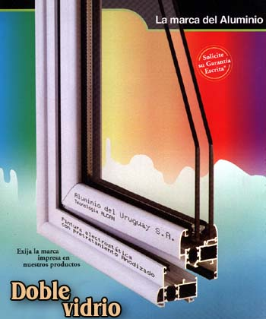
Aplicación → Termopaneles

Slide 20
Termopaneles
Es una armadura de vidrios dobles usada en los climas fríos.
El calor se transfiere de un ambiente hacia el exterior por:
  Conducción en el vidrio interior
  Conducción y convección en el aire intermedio
  Conducción en el vidrio exterior

Slide 21

Triple vidrio

Slide 22
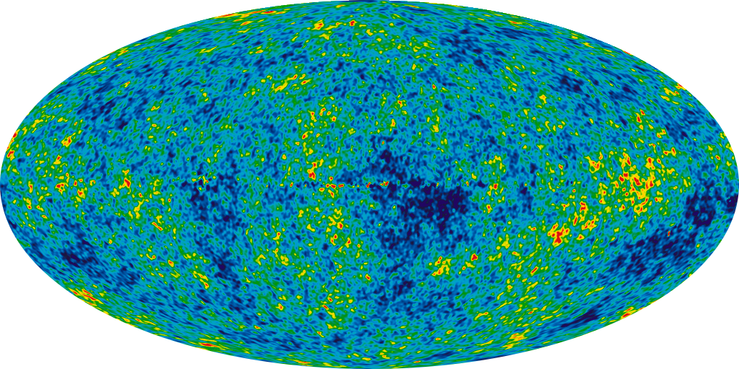

Un cuerpo negro es...
Un cuerpo negro es un sistema físico ideal que absorbe toda la radiación electromagnetica incidente sin importar su longitud de onda: es un absorbente perfecto de radiación electromagnética
Cuerpos negros casi ideales

Slide 23
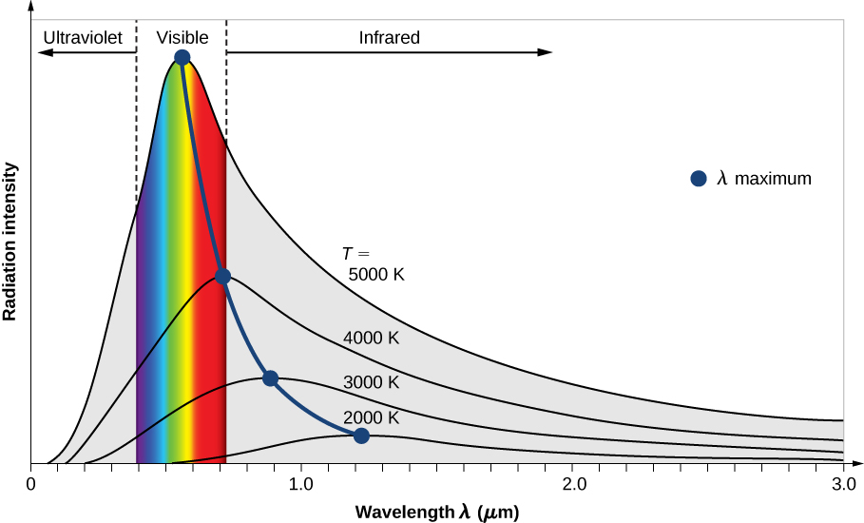

Radiación

Slide 24
Transferencia por radiación: ¿de qué depende?
Todos los objetos emiten y absorben radiación EM
¿Qué pasa si aumento el área de emisión A?
¿Qué pasa si aumento la temperatura?
¿Qué pasa si cambio el material?
Radiación tipo cuerpo negro:
  A es el área, T la temperatura
  0<ε<1 es la emisividad (si ε=1 → cuerpo negro ideal)
T

Slide 25
T_{f}
El objeto T_{c} emite radiación, el objeto a temperatura T_{f} la absorbe, se calienta y también emite.
Suponemos A_{c} ~ A_{f} ~ A, y ε=1
La tasa de intercambio será
T_{c}
A_{c}
A_{f}

Slide 26
Radiación al ambiente T_{f} → Ley de Newton
Supongamos T_{f} es temperatura ambiente (cte) y T_{c}~T_{f} →
Ley de
Newton

